Slide 1



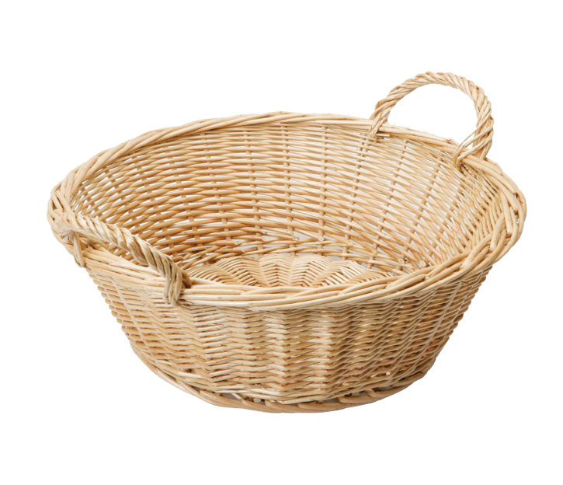
Khởi động
1
4
5
6
3
2
hồ cá
ga
hà ho
bờ hồ
gà gô
gà

Slide 2

bi
b
i

Slide 3
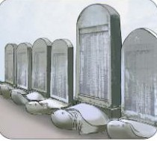
bia
b
ia

Slide 4
bi
bia

Slide 5


Slide 6
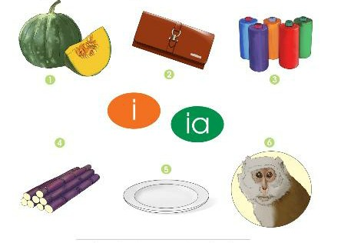

Slide 7

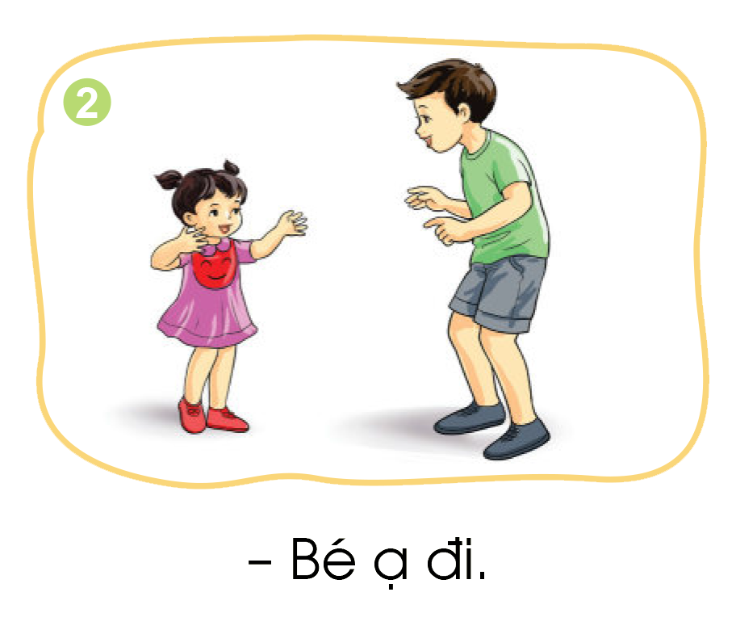
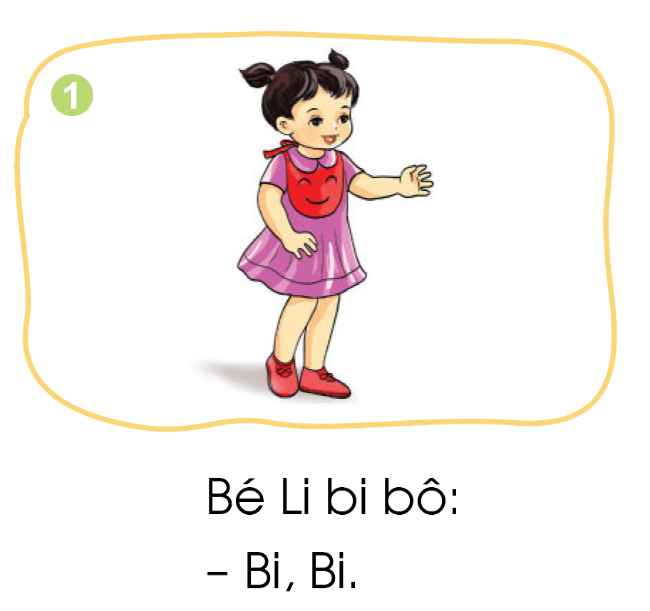
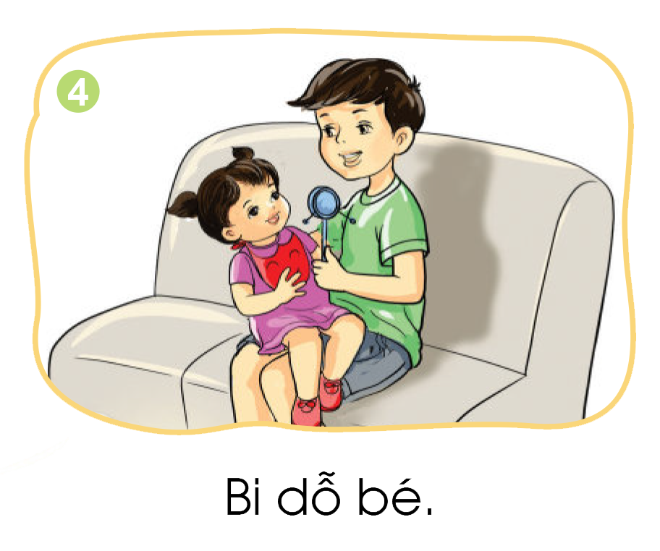
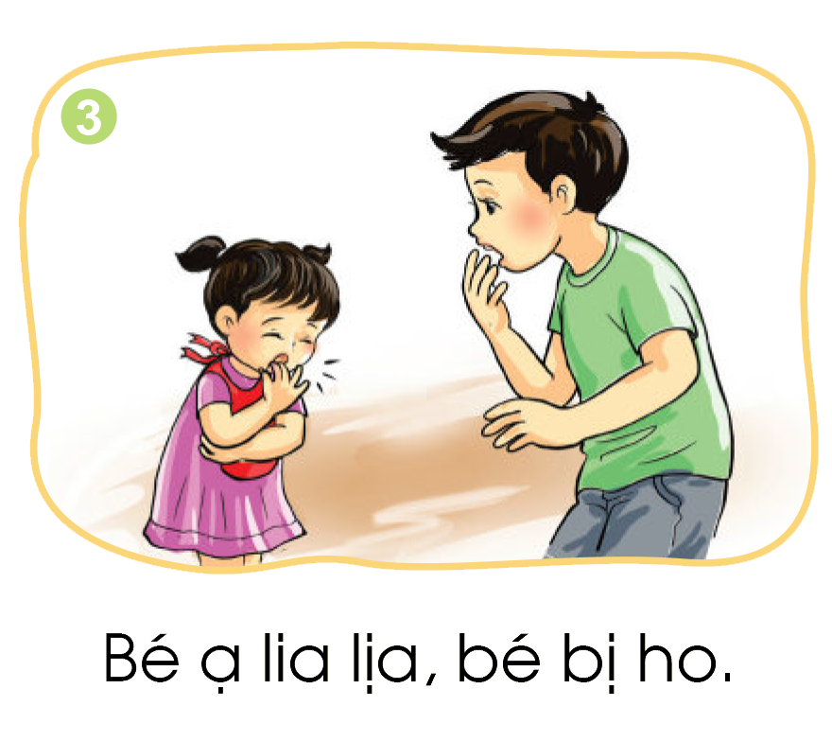

Slide 12
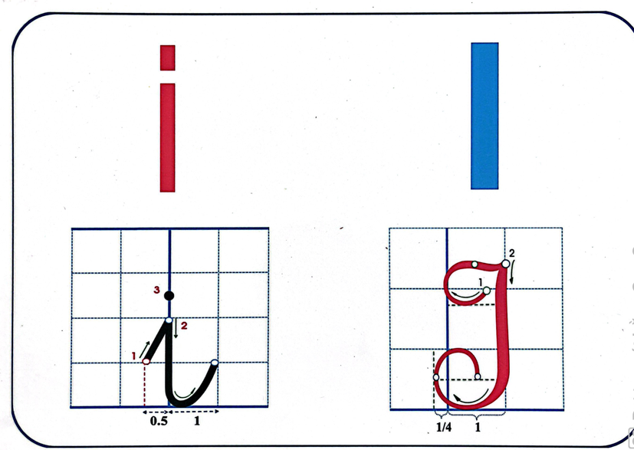

Slide 13



